Slide 1
第1课时 化学反应与热能
核心素养发展目标
1.知道化学反应可以实现化学能与热能的转化，认识吸热和放热反应。2.能用化学键解释某些吸热反应和放热反应。
3.认识燃料的燃烧效率、保护环境、开发清洁燃料的必要性和重要性。

Slide 2
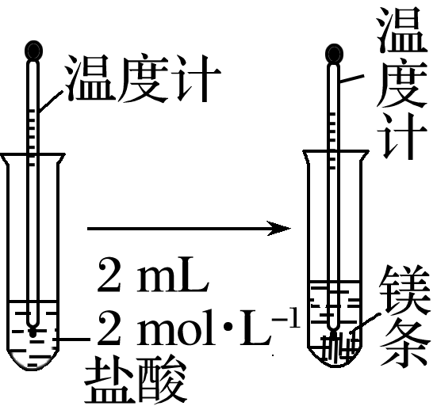
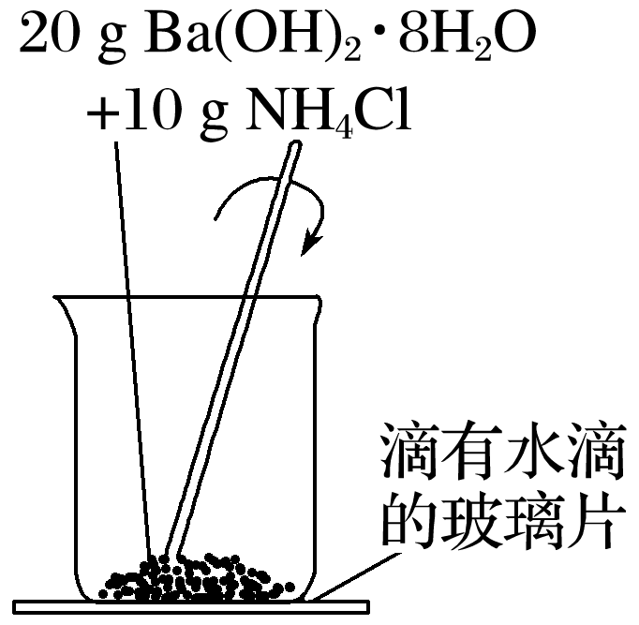
一、化学反应过程中存在热量变化
1.实验探究(实验6-1，6-2)
实验操作
实验现象 | 有 产生；用温度计测量，温度____ | 闻到 气味；烧杯壁 ；玻璃片和烧杯 ，混合物呈_____
实验结论 | 该反应产生 ，____ 热量 | 该反应产生NH₃和H₂O， 热量
气泡
刺激性
发凉
升高
黏结在一起
糊状
放出
气体
吸收

Slide 3
化学 方程式 | ________________________ | _____________________________ __________________
Ba(OH)₂·8H₂O＋2NH₄Cl===BaCl₂
Mg＋2HCl===MgCl₂＋H₂↑
＋2NH₃↑＋10H₂O
结论：化学反应除了有新物质生成以外，还总会伴随着能量变化，通常主要表现为热能的变化，有的 热量，有的 热量。
放出
吸收

Slide 4
2.放热反应和吸热反应
(1)概念
①放热反应： 热量的化学反应。②吸热反应： 热量的化学反应。
释放
吸收
(2)常见的放热反应和吸热反应
放热反应 | 吸热反应
①所有燃烧反应
②酸碱中和反应
③大多数化合反应
④活泼金属跟水或酸的反应
⑤物质的缓慢氧化
⑥铝热反应
⑦铝与碱反应
①大多数分解反应
②铵盐与碱的反应，如Ba(OH)₂·8H₂O或Ca(OH)₂与NH₄Cl反应
③以C、H₂、CO为还原剂的氧化还原反应，如C与H₂O(g)反应，C与CO₂反应
④盐酸与碳酸氢钠

Slide 5
1.根据日常生活和回忆已学化学反应，对下列变化按吸热或放热的标准分类：
①钠投入水中 ②煅烧石灰石制生石灰 ③食物腐烂 ④炸药爆炸 ⑤氢
气在氯气中燃烧 ⑥生石灰与水作用制熟石灰 ⑦碳与水蒸气制取水煤气(CO和H₂) ⑧硫酸与氢氧化钠的中和反应 ⑨氦气球受热爆炸
(1)属于放热反应的有：_____________(填序号，下同)。
(2)属于吸热反应的有：______。
①③④⑤⑥⑧
②⑦

Slide 6
判断正误
(1)硝酸铵固体溶于水，溶液的温度降低，该变化为吸热反应( )
(2)氢气燃烧，浓硫酸溶于水，都放出热量，这些变化都为放热反应( )
(3)化学反应既有物质变化，又有能量变化( )
(4)镁条在空气中燃烧是放热反应，反应过程中所释放的能量全部转化为热能( )
(5)吸热反应需要加热才能进行，放热反应都不需要加热就可以进行( )
(6)火药爆炸时所释放的能量包括热、光、声、机械能等多种能量形式
( )
×
×
√
×
×
√

Slide 7
归纳总结
有关吸热反应和放热反应理解的三个“不一定”
(1)放热反应不一定容易发生，如合成氨反应需要在高温、高压和催化剂作用下才能发生；吸热反应不一定难发生，如Ba(OH)₂·8H₂O与NH₄Cl的反应在常温下能发生。
(2)需要加热才能发生的反应不一定是吸热反应，如硫与铁的反应；吸热反应不一定需要加热，如Ba(OH)₂·8H₂O晶体和NH₄Cl晶体的反应。
(3)放热过程不一定是放热反应，如NaOH固体的溶解和浓硫酸的稀释是放热过程，但不是放热反应；吸热过程不一定是吸热反应，如升华、蒸发等过程是吸热过程，但不是吸热反应。

Slide 8
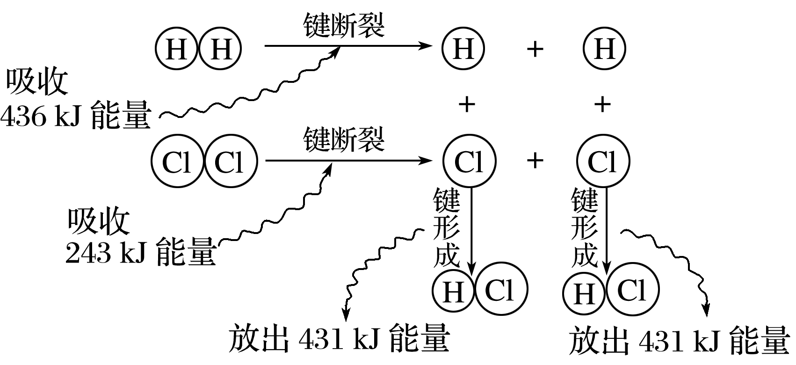
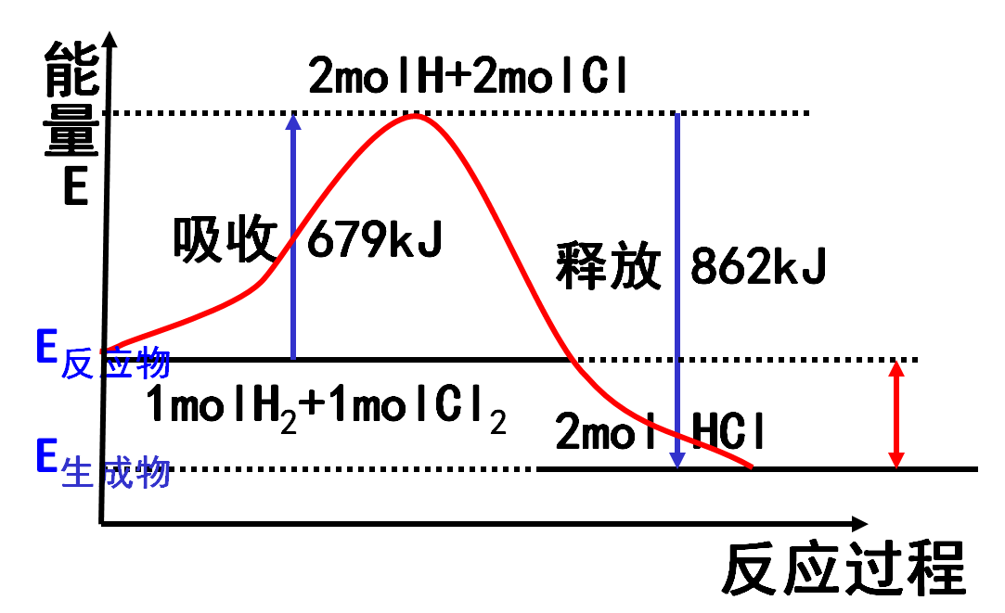
二、化学反应中能量变化的原因
1.化学反应中能量变化的实质(微观探析)
(1)以H₂＋Cl₂===2HCl反应为例探究化学反应中能量变化
点燃
①该反应过程中共吸收 kJ能量，共放出 kJ能量。
②该反应 (填“放出”或“吸收”) kJ热量，为 反应。
679
862
放出
183
放热

Slide 9
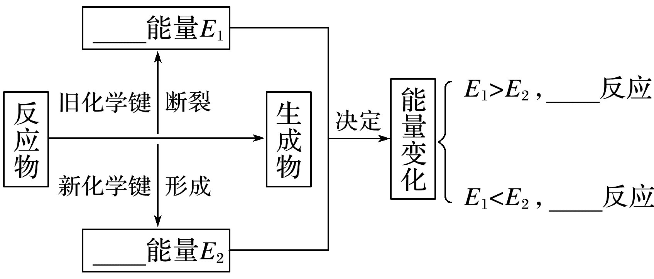
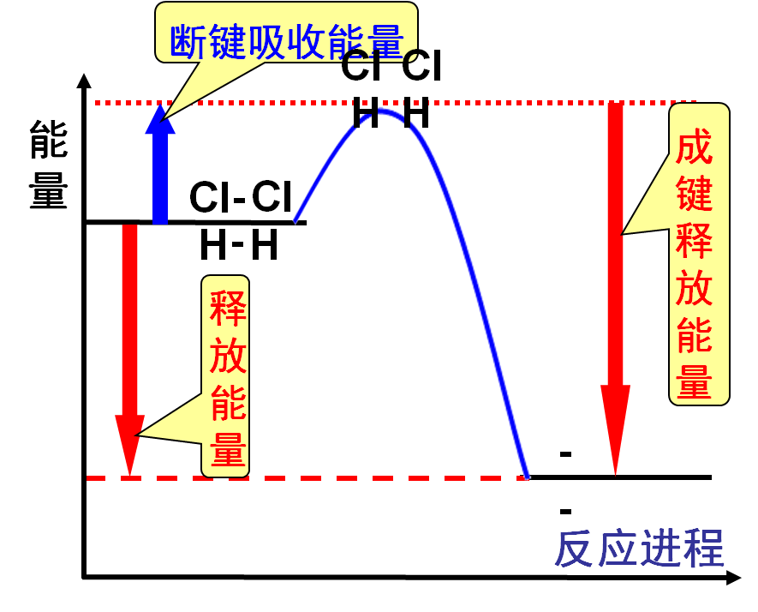
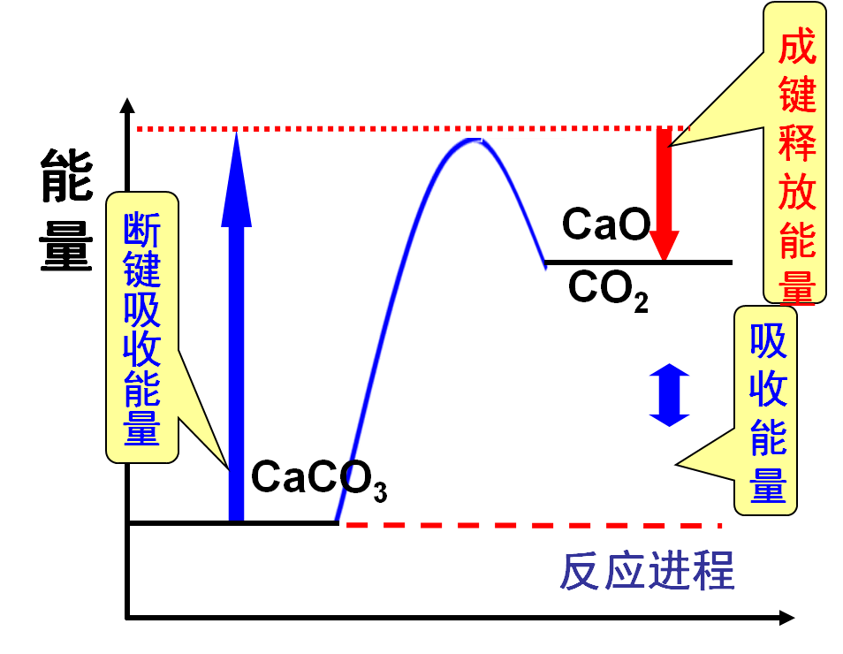
(2)化学反应中能量变化的本质原因
化学键的断裂和形成是化学反应中能量变化的主要原因,化学反应中的物质变化总会伴随着能量变化。
吸收
吸热
放热
放出
微观：
∆Q=︱E_{吸收}-E_{释放}︱
=︱反应物总键能-生成物总键能︱

Slide 10
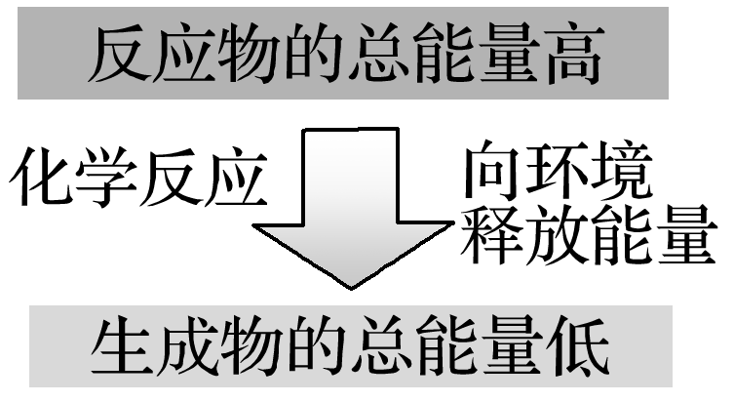
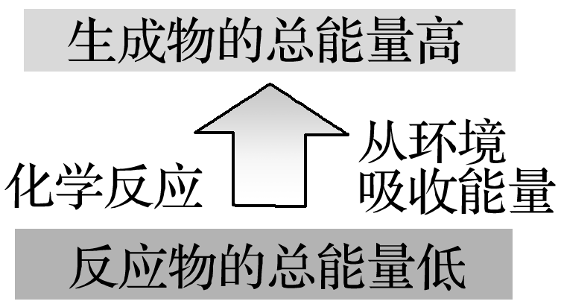
2.化学反应中能量变化的决定因素(宏观辨识，图6-3)
化学反应中能量变化决定于反应物的总能量和生成物的总能量的相对大小。
放热反应 | 吸热反应
化学能转化为热能 | 热能转化为化学能被生成物“储存”
反应物的总能量=生成物的总能量+放出的热量
宏观：∆Q=︱E_{生成物}-E_{反应物}︱
能量守恒
生成物的总能量=反应物的总能量+吸收的热量

Slide 11
点燃
H₂ + Cl₂ 2HCl，思考上述反应有哪些“变” 与“不变”？
(1)有新的物质生成
物质类型、种类变了
基本自然定律
元素种类和质量不变
质量守恒定律
(2)伴随有能量的变化
生成物与反应物能量不同
体系总能量不变
能量守恒定律
化学反应的物质变化总会伴随着能量变化；但有能量变化的过程不一定是化学变化。

Slide 12
总结
反应类型 | 从物质总能量的角度 （宏观角度） | 从键能的角度 （微观角度）
放热反应
吸热反应
应用
E_{反应物}
>
E_{生成物}
E_{吸收}
<
E_{释放}
E_{反应物}
<
E_{生成物}
E_{吸收}
E_{释放}
>
定性判断
定量计算
从键能的角度计算：
∆Q=︱反应物总键能-生成物总键能︱
能量守恒：
∆Q=︱E_{生成物}-E_{反应物}︱
键能越大，物质能量越低，越稳定；反之键能越小，物质能量越高，越不稳定。
化学反应过程中遵守：质量守恒和能量守恒

Slide 13
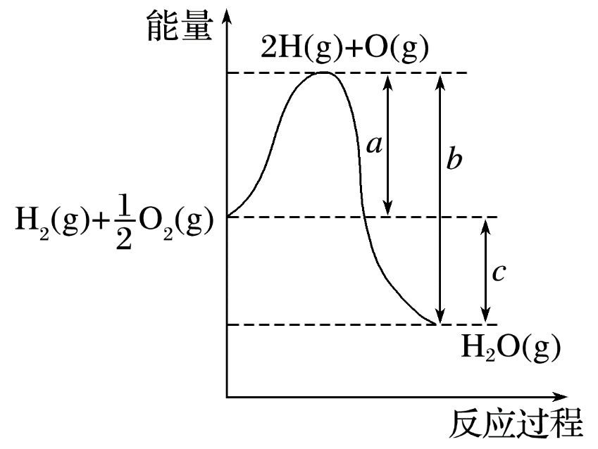
1.已知反应H₂(g)＋ O₂(g)===H₂O(g)，反应过程中能量变化如图所示，则
(1)a、b、c分别代表什么意义？
a___________________________；
b_________________________；
c___________________。
旧的化学键断裂所吸收的能量
新的化学键形成放出的能量
总反应所放出的能量
(2)该反应是____(填“吸热”或“放热”)反应，放出的热量为________kJ
(用字母表示)。
放热
c(或b－a)

Slide 14
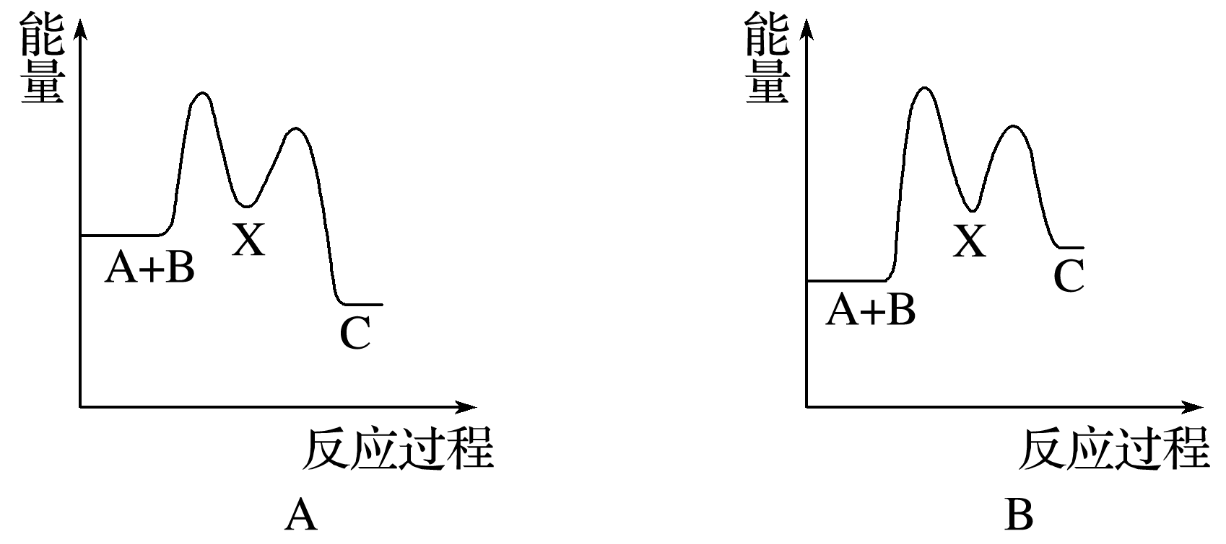
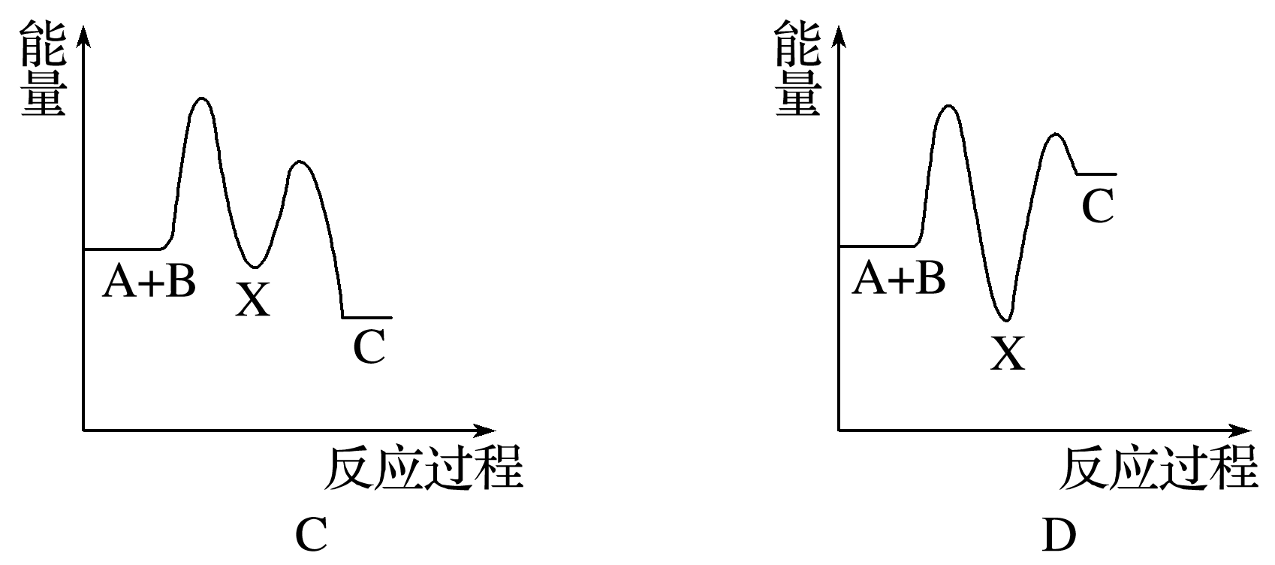
2.反应A＋B―→C(放热)分两步进行：①A＋B―→X(吸热)，②X―→C(放热)。下列示意图中，能正确表示总反应过程中能量变化的是
√
解析 由反应A＋B―→C(放热)分两步进行：①A＋B―→X(吸热)、②X ―→C(放热)可以看出，A＋B―→C是放热反应，A和B的能量之和大于C的能量，A＋B―→X是吸热反应，X―→C是放热反应，故X的能量大于A和B的能量之和，且X的能量大于C的能量，选项A中图像符合。

Slide 15
判断正误
(1)对于一个化学反应来说，当化学键断裂时吸收的能量大于化学键形成时放出的能量，则反应放热( )
(2)相同条件下形成1 mol H—Cl键放出的能量与断开1 mol H—Cl键吸收的能量相等( )
(3)任何化学反应，都有物质变化，同时伴随着能量变化( )
(4) C(石墨)=C(金刚石) 需要吸收能量，所以石墨比金刚石更稳定
( )
(5)已知Fe与稀盐酸的反应为放热反应，即Fe的能量大于H₂的能量( )
×
√
√
√
×

Slide 16
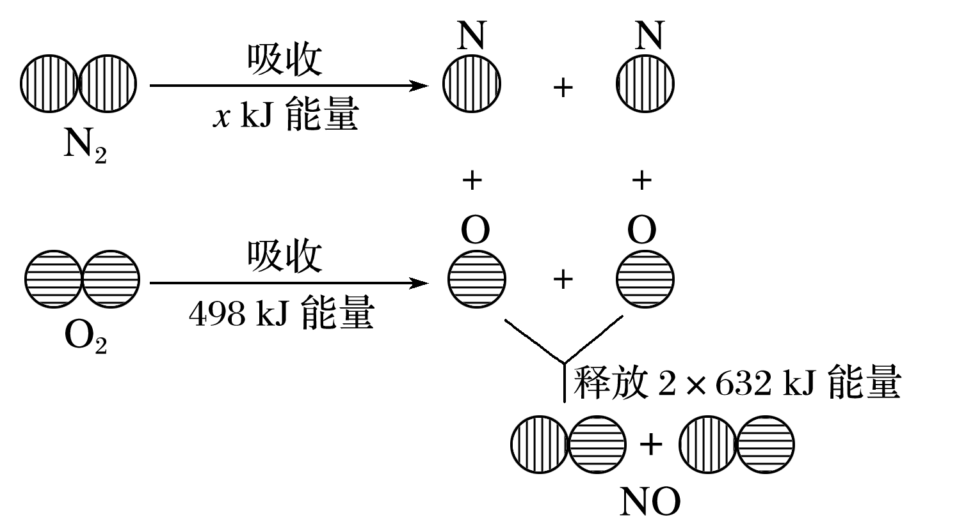
深度思考
3.已知N₂(g)和O₂(g)反应生成2 mol NO(g)吸收
180 kJ能量，反应过程中能量变化如图所示。
根据图示回答下列问题：
(1)该反应中反应物所具有的总能量_____(填“高于”或“低于”)生成物的总能量。
(2)1 mol NO(g)分子中的化学键断裂时要吸收____ kJ能量。
(3)断裂1 mol N≡N吸收的能量x值为____。
低于
632
946
解析 根据图示，断裂旧化学键所吸收能量为(x＋498)kJ，形成新化学键所释放能量为2×632 kJ＝1 264 kJ，每生成2 mol NO(g)所吸收能量为180 kJ，因此有180 kJ＝(x＋498)kJ－1 264 kJ，故x为946。

Slide 17
4.已知1 g氢气完全燃烧生成水蒸气时放出热量121 kJ，且氧气中1 mol O==O键完全断裂时吸收热量496 kJ，水蒸气中1 mol H—O键形成时放出热量463 kJ，则氢气中1 mol H—H键断裂时吸收热量为
A.920 kJ B.557 kJ C.436 kJ D.188 kJ
√
解析 已知1 g即0.5 mol氢气完全燃烧生成水蒸气时放出热量121 kJ ，则1 mol氢气完全燃烧生成水蒸气时放出热量242 kJ，设1 mol H—H键断裂时吸收热量为x kJ，则有x kJ·mol^{－1}＋ ×496 kJ·mol^{－1}－2×463 kJ·mol^{－1}
＝－242 kJ·mol^{－1}，解得x＝436 kJ·mol^{－1}，即1 mol H—H键断裂时吸收热量为436 kJ，故答案为C。

Slide 18
三、化学能与热能相互转化的应用
物质的燃烧
1.现阶段人类获取热能的主要途径是： ；使用最多的常规能源是： ___ 。
2.化石燃料获取能量面临的问题
(1)储量有限，短期内不可再生。
(2)影响环境：煤、石油产品燃烧排放的 __ 等是大气污染物的主要来源。
化石燃料(煤、石油和天然气)
粉尘、SO₂、NO_{x}、CO
3.节能减排的措施
(1)燃料燃烧阶段提高燃料的燃烧效率。
(2)能量利用阶段提高能源的利用率。
(3)开发使用新能源，目前人们比较关注的新能源有__________________
等。
太阳能、风能、地热
能、海洋能和氢能

Slide 19
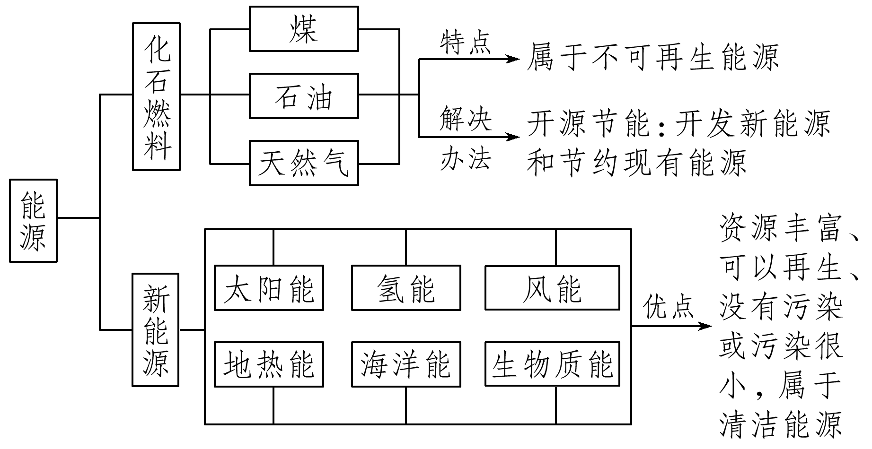
归纳总结

